Slide 1
Simulador de interfaz
de llamadas al sistema
Proyecto de Arquitectura de Sistemas Operativos
Usuario
Sistema simulado
Resultado
Cris, Jean y Alejandra
Python, Tkinter y ttk
Cris
01
Notes:
PRESENTA: Cris
TIEMPO: 0:30
QUÉ DECIR
Buenas. Somos Cris, Jean y Alejandra. Nuestro proyecto representa cómo una aplicación pide un servicio, cómo lo procesa un kernel simulado y cómo vuelve una respuesta. Vamos a seguir una solicitud completa y luego veremos archivos y pruebas.
QUÉ SEÑALAR
El recorrido central de izquierda a derecha.
PREGUNTA AL PÚBLICO
Cuando una aplicación necesita un archivo, ¿a quién le solicita ese servicio?
ENLACE
Primero veamos por qué necesitamos hacer visible ese recorrido.
FUENTES ADJUNTAS
Especificación técnica, §§1–4 y 12.1. README.md, introducción.

Slide 2
Problema que aborda el proyecto
Una llamada al sistema
Es el mecanismo con el que un programa de usuario
solicita un servicio al núcleo del sistema operativo.
Procesamiento interno
Aplicación
Respuesta
El estudiante ve la acción y la respuesta.
El simulador permite explicar las capas intermedias.
Cris
02
Notes:
PRESENTA: Cris
TIEMPO: 0:55
QUÉ DECIR
En un sistema real, una aplicación solicita servicios mediante llamadas al sistema. El usuario puede pedir abrir un archivo, pero no observa cada validación ni cada paso interno. Esa falta de visibilidad dificulta relacionar la teoría con el recorrido. Nuestro simulador convierte ese recorrido en una representación que podemos analizar: solicitud, procesamiento, error o éxito y retorno.
QUÉ SEÑALAR
La zona oscura del procesamiento entre la aplicación y la respuesta.
PREGUNTA AL PÚBLICO
¿Ver el resultado basta para saber qué validaciones ocurrieron?
ENLACE
Para entender lo que estamos mostrando, fijemos primero el alcance.
FUENTES ADJUNTAS
Especificación técnica, §§2, 4 y 5.4–5.5. Propuesta #7.pdf, pp. 1 y 10.

Slide 3
Objetivo y alcance
El simulador sí representa
El simulador no implementa
Solicitudes y respuestas
Kernel real
Procesos simulados en memoria
Procesos de Windows
Archivos físicos controlados
Cambio real de privilegios
Validaciones y errores
Scheduler
Bitácora de cada solicitud
Drivers o interrupciones
Propósito: comprender la comunicación entre usuario y kernel
Cris
03
Notes:
PRESENTA: Cris
TIEMPO: 1:05
QUÉ DECIR
El objetivo es comprender la comunicación entre usuario y kernel. Representamos procesos como objetos con identidad y estado, y sí operamos sobre archivos físicos dentro de una carpeta controlada. El kernel que mostramos es una capa del programa. No ejecutamos código dentro del kernel de Windows, no creamos ni terminamos procesos de Windows y no cambiamos privilegios del procesador. Tampoco implementamos planificación real, drivers o interrupciones. Esta diferencia es esencial para defender el alcance sin exagerarlo.
QUÉ SEÑALAR
La columna de procesos simulados y la de archivos físicos.
PREGUNTA AL PÚBLICO
¿Qué recurso de esta lista sí permanece físicamente en el disco?
ENLACE
Con ese alcance claro, comparemos los dos modos conceptuales.
FUENTES ADJUNTAS
Especificación técnica, §§3, 5.14, 6 y 12.6. README.md, alcance. Propuesta #7.pdf, p. 6.
Respuesta probable: los procesos no son reales, son objetos en memoria. Los archivos sí son reales bajo datos/archivos/.

Slide 4
Modo usuario y kernel simulado
Modo usuario conceptual
Kernel simulado
GUI recoge entradas
Dispatcher valida y enruta
Aplicación solicita el servicio
Gestor valida el recurso
Interfaz estructura la solicitud
Kernel registra y retorna
Solicitud
Resultado
La transición es conceptual. Python no cambia
los privilegios del procesador.
Cris
04
Notes:
PRESENTA: Cris
TIEMPO: 1:15
QUÉ DECIR
Aquí modo usuario y modo kernel son responsabilidades de software. La GUI recoge valores y los muestra, pero no accede a los gestores ni al disco. La aplicación transforma la acción en una petición y la interfaz la estructura. Del lado del kernel simulado, el Dispatcher reconoce la llamada y valida su estructura. El gestor valida el recurso concreto. El kernel coordina y registra el resultado antes de devolverlo. Todo sigue siendo un programa de Python: la flecha no cambia el nivel de privilegio de la CPU.
QUÉ SEÑALAR
La separación entre columnas y la advertencia inferior.
PREGUNTA AL PÚBLICO
Si la GUI escribiera directamente el archivo, ¿qué separación de responsabilidades perderíamos?
ENLACE
Ahora unamos esas responsabilidades en el diagrama completo.
FUENTES ADJUNTAS
Especificación técnica, §§5.3, 6 y 12.10. README.md, arquitectura. simulador/dispatcher.py y kernel.py.
Respuesta probable: el kernel simulado es una capa de software. No es el kernel de Windows.

Slide 5
Arquitectura del simulador
1 Usuario
2 GUI
3 Aplicación
modo usuario
4 System Call
Interface
5 Kernel
simulado
7 GestorProcesos
9 Kernel registra
1 evento final
8 Resultado
o error
6 Dispatcher
GestorArchivos
Resultado vuelve al Kernel vía Dispatcher
10 Retorno: Interfaz → Aplicación → GUI → Usuario
Gestores: procesos en memoria o archivos bajo datos/archivos/
Cris
05
Notes:
PRESENTA: Cris
TIEMPO: 1:45
QUÉ DECIR
Sigamos las flechas. El usuario actúa en la GUI. La aplicación solicita el servicio. La System Call Interface construye una solicitud uniforme. El kernel la recibe y llama al Dispatcher. Ese registro explícito dirige la operación a GestorProcesos o GestorArchivos. El gestor produce un resultado o un error. La respuesta vuelve al kernel a través del Dispatcher. El kernel registra un único evento final y después retorna por interfaz, aplicación y GUI hasta el usuario. La bitácora es un registro del kernel, no un gestor adicional de recursos.
QUÉ SEÑALAR
Cada capa en orden, la bifurcación de los dos gestores y el registro anterior al retorno.
PREGUNTA AL PÚBLICO
¿En qué momento debería registrarse el resultado: antes o después de devolverlo?
ENLACE
Ahora Jean explicará qué ocurre internamente cuando enviamos una solicitud.
FUENTES ADJUNTAS
Especificación técnica, §§6, 8.4, 11.1 y 12.10. README.md, arquitectura. GUIA_DEFENSA.md. Código: aplicacion.py, interfaz_syscalls.py, kernel.py, dispatcher.py.
PROGRESIÓN: diez clics, uno por número. Aparecer en cada nodo y su flecha de llegada. En 7 aparecen las dos rutas alternativas, no significa que una llamada use ambos gestores. En 8 explicar que el resultado regresa vía Dispatcher al kernel. En 9 se registra y en 10 se retorna. Alternativa sin animación: seguir los números.

Slide 6
Las 11 llamadas disponibles
Procesos: 4 llamadas
Archivos: 7 llamadas
PROC-01
create_process
Crear
FILE-01
create_file
Crear
PROC-02
list_processes
Listar
FILE-02
open_file
Abrir
PROC-03
get_process
Consultar
FILE-03
read_file
Leer
PROC-04
terminate_process
Finalizar
FILE-04
write_file
Escribir
FILE-05
close_file
Cerrar
FILE-06
delete_file
Eliminar
FILE-07
list_files
Listar
Todas devuelven estado, codigo, mensaje y datos
Jean
06
Notes:
PRESENTA: Jean
TIEMPO: 1:05
QUÉ DECIR
Tenemos once llamadas registradas, cuatro de procesos y siete de archivos. Crear proceso recibe nombre y prioridad. Consultar y finalizar reciben PID. En archivos, crear y eliminar usan nombre, abrir usa nombre y modo, y leer, escribir y cerrar usan descriptor. Listar no recibe parámetros. Cada operación devuelve los mismos cuatro campos. Consultar la bitácora no incorpora una duodécima llamada.
QUÉ SEÑALAR
Los dos grupos y los ID de las once operaciones.
PREGUNTA AL PÚBLICO
¿Por qué leer usa un descriptor y crear usa un nombre?
ENLACE
Veamos una de estas llamadas de principio a fin.
FUENTES ADJUNTAS
Especificación técnica, §§8.1–8.3. README.md, tabla de llamadas. simulador/dispatcher.py.
Firmas: create_process(nombre: str, prioridad: int), list_processes(), get_process(pid: int), terminate_process(pid: int), create_file(nombre: str), open_file(nombre: str, modo: str), read_file(descriptor: int), write_file(descriptor: int, datos: str), close_file(descriptor: int), delete_file(nombre: str), list_files(). PROC-02 devuelve PID, nombre, estado y prioridad. FILE-04 reemplaza contenido y devuelve caracteres.

Slide 7
Recorrido de create_process
create_process("Editor", 3)
1 Usuario
2 GUI
3 Aplicación
modo usuario
4 System Call
Interface
5 Kernel
simulado
7 GestorProcesos
9 Kernel registra
1 evento final
8 EXITO
PROC-01 / PID 101
6 Dispatcher
GestorArchivos
Resultado vuelve al Kernel vía Dispatcher
10 Retorno: Interfaz → Aplicación → GUI → Usuario
Dentro del gestor: validar → PID 101 → Nuevo → Listo
Jean
07
Notes:
PRESENTA: Jean
TIEMPO: 1:40
QUÉ DECIR
Supongamos una sesión nueva. La GUI recoge Editor y prioridad 3. La aplicación pide el servicio y la interfaz construye la solicitud. El kernel la entrega al Dispatcher, que encuentra create_process en su registro y comprueba las claves nombre y prioridad. GestorProcesos valida los valores antes de asignar el PID. Asigna 101, crea el objeto en Nuevo y lo admite en Listo. Después produce EXITO, código PROC-01, mensaje Proceso creado correctamente y datos con pid 101. El kernel registra ese resultado y solo entonces vuelve a la GUI.
QUÉ SEÑALAR
El mismo recorrido de arquitectura. Al llegar al gestor, señalar la secuencia inferior.
PREGUNTA AL PÚBLICO
¿Qué ocurriría con el PID si los datos fueran inválidos?
ENLACE
Antes de provocar ese error, revisemos el modelo de estados.
FUENTES ADJUNTAS
Especificación técnica, §§8.2, 9 y 11.2. simulador/procesos.py, create_process y _admitir. kernel.py y dispatcher.py.
PROGRESIÓN: diez clics según los números del diagrama. En el clic 7 explicar validar, asignar, Nuevo y Listo. No encender GestorArchivos, que no fue alcanzado. Resultado completo: estado=EXITO, codigo=PROC-01, mensaje=Proceso creado correctamente., datos={"pid":101}. El diagrama es explicativo, no una captura.

Slide 8
Modelo y estados de procesos
PID | Nombre | Estado | Prioridad
101 | Editor | Listo | 3
Modelo interno: máximo un Ejecutando
Creación
Nuevo
Listo
Ejecutando
PID desde 101, sin reutilización en la sesión
Nombre: 1–50 caracteres. Prioridad: entero 1–5
Finalizado
Prioridad informativa. Sin scheduler ni llamada pública para Ejecutando
Jean
08
Notes:
PRESENTA: Jean
TIEMPO: 1:20
QUÉ DECIR
Un proceso conserva PID, nombre, estado y prioridad. Los PID comienzan en 101 y no se reutilizan en la sesión. El nombre admite entre uno y cincuenta caracteres, los nombres repetidos son válidos y la prioridad es un entero de uno a cinco. La creación pasa por Nuevo y queda en Listo. El modelo admite Listo a Ejecutando y regreso a Listo, y ambos pueden finalizar. Finalizado es terminal y el registro permanece disponible. Consultar y listar nunca cambian estados. Ejecutando se controla internamente, como máximo uno a la vez, sin botón ni llamada pública para activarlo. La prioridad no planifica CPU.
QUÉ SEÑALAR
La ausencia de flechas de salida desde Finalizado y las dos direcciones entre Listo y Ejecutando.
PREGUNTA AL PÚBLICO
¿Finalizar debería borrar la fila o conservar el estado final?
ENLACE
Ahora comparemos el flujo válido con una entrada rechazada.
FUENTES ADJUNTAS
Especificación técnica, §§9.1–9.5. DECISIONES.md, estados de procesos. simulador/procesos.py, _TRANSICIONES y _cambiar_estado.
Respuestas: Finalizado conserva el registro porque así lo exige el diseño. No hay scheduler porque el alcance contempla prioridad informativa y transiciones del modelo, sin planificación real.

Slide 9
Recorrido de una solicitud inválida
create_process("", 6)
No crea proceso. No consume PID.
1 Usuario
2 GUI
3 Aplicación
modo usuario
4 System Call
Interface
5 Kernel
simulado
7 GestorProcesos
Rechaza los datos
9 Kernel registra
1 evento final
8 ERROR
PROC_001
6 Dispatcher
GestorArchivos
Resultado vuelve al Kernel vía Dispatcher
10 Retorno: Interfaz → Aplicación → GUI → Usuario
Estructura: SYS_001 / SYS_002 en Dispatcher Dominio: PROC_001–003 en gestor
Jean
09
Notes:
PRESENTA: Jean
TIEMPO: 1:20
QUÉ DECIR
La llamada es conocida y contiene las dos claves esperadas. Por eso el Dispatcher sí dirige al gestor. GestorProcesos rechaza el nombre vacío con PROC_001 antes de crear el objeto y antes de incrementar el PID. La prioridad 6 también está fuera de rango, pero no necesitamos fingir una segunda validación: ya se rechazó la operación. No mostramos asignación de PID, Nuevo ni Listo. Sí ocurren respuesta, registro del error y retorno. Distinguimos error estructural, que el Dispatcher resuelve con SYS_001 o SYS_002, de error de dominio, que aquí corresponde al gestor.
QUÉ SEÑALAR
El gestor rojo, GestorArchivos gris y el retorno de error hacia la bitácora.
PREGUNTA AL PÚBLICO
Si la llamada fuera desconocida, ¿alcanzaría algún gestor?
ENLACE
Éxito y error usan el mismo formato de respuesta y el mismo punto de registro.
FUENTES ADJUNTAS
Especificación técnica, §§11.5 y 13.1. DECISIONES.md, precedencia. simulador/dispatcher.py y procesos.py.
PROGRESIÓN: diez clics. En 7 detener la explicación del procesamiento en el rechazo. No hay etapas PID/Nuevo/Listo ni ruta a GestorArchivos. 8–10 muestran únicamente respuesta, registro y retorno, que sí suceden. Llamada desconocida: SYS_001 en Dispatcher sin gestor. Claves ausentes o extra: SYS_002 en Dispatcher sin gestor. PROC_002 corresponde a PID inválido/inexistente y PROC_003 a finalización repetida.

Slide 10
Resultados y bitácora
Resultado uniforme
Campo | Éxito | Error
estado | EXITO | ERROR
codigo | PROC-01 | PROC_002
mensaje | Proceso creado correctamente. | PID inválido o inexistente.
datos | {"pid": 101} | {}
Resultado final
Kernel: 1 evento
Nº / fecha y hora / llamada
Retorno a GUI
Parámetros y resultado. Solo lectura. Registra cantidades, sin copiar contenido.
Jean
10
Notes:
PRESENTA: Jean
TIEMPO: 1:25
QUÉ DECIR
Los resultados siempre incluyen estado, codigo, mensaje y datos. El éxito usa el ID con guion, PROC-01. El error usa guion bajo, PROC_002. El kernel registra exactamente un evento final por solicitud, incluso si falla. Cada evento tiene número, fecha y hora, llamada, parámetros relevantes y el resultado con su estado, código, mensaje y datos. Se actualiza antes del retorno. La consulta de la bitácora es de solo lectura desde la GUI y no genera otra system call ni otro evento. Para archivos, no guarda todo lo leído o escrito: registra caracteres solicitados o leídos.
QUÉ SEÑALAR
Los cuatro campos, el guion frente al guion bajo y el orden resultado, evento, retorno.
PREGUNTA AL PÚBLICO
¿Por qué la consulta de la bitácora no debería producir eventos nuevos?
ENLACE
Alejandra explicará ahora la parte que trabaja con archivos físicos y la evidencia de funcionamiento.
FUENTES ADJUNTAS
Especificación técnica, §§6.8, 8.1 y 13.4. DECISIONES.md, bitácora. simulador/kernel.py y bitacora.py.
Respuesta probable: la bitácora conserva descriptores y cantidades de caracteres, sin copiar contenido leído o escrito. La consulta devuelve copias. No es una duodécima llamada.

Slide 11
Archivos físicos y descriptores simulados
Físico
Simulado
datos/archivos/ejemplo.txt
El contenido sobrevive entre sesiones
Descriptor 1
Identifica una apertura de esta sesión
1 Crear
Vacío y cerrado
2 Abrir
Debe existir
3 Descriptor 1
Acceso temporal
4 Leer / escribir
7 Eliminar
Archivo cerrado
6 Descriptor
inválido
5 Cerrar
Descriptores desde 1, sin reutilización en la sesión. No son manejadores de Windows.
Alejandra
11
Notes:
PRESENTA: Alejandra
TIEMPO: 1:25
QUÉ DECIR
Aquí combinamos una parte física y otra simulada. Crear produce un archivo vacío y cerrado bajo datos/archivos/. Abrir exige que exista y devuelve un entero, empezando en uno. Ese descriptor identifica una apertura del simulador, no un manejador real de Windows. Lo usamos para leer, escribir y cerrar. Al cerrar se retira la apertura y el descriptor queda inválido. Solo entonces se puede eliminar el archivo. Los descriptores no se reutilizan durante la sesión. Al reiniciar se borran procesos, aperturas, descriptores y bitácora, pero permanecen los archivos que no eliminamos.
QUÉ SEÑALAR
La separación físico/simulado y el ciclo que invalida el descriptor.
PREGUNTA AL PÚBLICO
Si reiniciamos, ¿sobrevive el contenido o el descriptor?
ENLACE
El descriptor también determina qué operaciones permite el modo de apertura.
FUENTES ADJUNTAS
Especificación técnica, §§10.1–10.12 y 10.14. README.md, persistencia. simulador/archivos.py.
PROGRESIÓN: siete clics según el ciclo. Primero Crear deja cerrado, después Abrir entrega descriptor, luego leer/escribir, cerrar, invalidar y eliminar. Cada nodo y flecha aparecen juntos.

Slide 12
Modos y permisos de archivo
Modo | Leer | Escribir
r | Sí | No
w | No | Sí
rw | Sí | Sí
Una sola apertura por archivo
Abrir en w no crea ni trunca
Escribir reemplaza todo
Cerrar invalida el descriptor
Eliminar exige archivo cerrado
Ejemplo: "Hola mundo" + write_file(1, "Hola") = "Hola"
El modo del simulador controla permisos conceptuales de esa apertura.
Alejandra
12
Notes:
PRESENTA: Alejandra
TIEMPO: 1:05
QUÉ DECIR
La tabla resume permisos: r permite leer, w escribir y rw ambas operaciones. Solo hay una apertura activa por archivo. Abrir en w no crea un archivo ausente y no vacía uno existente, porque open_file solo registra la apertura. La escritura sí sustituye todo el contenido. Si había Hola mundo y escribimos Hola, el resultado es Hola. Una operación no permitida por el modo devuelve FILE_007. Cerrar invalida y el uso posterior del descriptor produce FILE_006. Eliminar mientras está abierto produce FILE_008.
QUÉ SEÑALAR
La fila w y el ejemplo de sustitución completa.
PREGUNTA AL PÚBLICO
¿Abrir en w cambia inmediatamente el contenido de este simulador?
ENLACE
Además de permisos, el gestor limita dónde pueden estar los archivos.
FUENTES ADJUNTAS
Especificación técnica, §§10.5–10.11. DECISIONES.md, validación y escritura protegida. simulador/archivos.py.
Decisión interna: write_file escribe un temporal dentro de la raíz y después reemplaza el destino. Esto ayuda a conservar el original ante fallos de escritura o reemplazo, sin prometer recuperación ante cortes de energía ni cambios concurrentes.

Slide 13
Confinamiento del almacenamiento
Zona autorizada
Solicitudes rechazadas
datos/archivos/
ejemplo.txt
Nombre simple permitido
../secreto.txt / \
C:\archivo.txt
\\servidor\recurso
CON, NUL, COM1, LPT1
archivo.txt:flujo
Symlinks, junctions y hard links
Revalida raíz y destino antes de leer o escribir.
list_files() no expone archivos externos.
No es una sandbox completa ni protege frente a cambios concurrentes externos.
Alejandra
13
Notes:
PRESENTA: Alejandra
TIEMPO: 1:20
QUÉ DECIR
El gestor solo acepta nombres simples. Rechaza rutas absolutas, traversal como dos puntos y separadores, unidades de Windows, rutas UNC, dispositivos reservados y flujos alternativos. También excluye enlaces simbólicos, junctions y hard links. La raíz y el destino se comprueban de nuevo al leer o escribir mediante descriptor y los archivos externos no se exponen en el listado. Las pruebas usan directorios temporales para no tocar archivos de trabajo. Estas medidas confinan lo que hace el simulador, pero no lo convierten en una sandbox del sistema operativo ni evitan modificaciones simultáneas de otros programas.
QUÉ SEÑALAR
La zona autorizada y ejemplos fuera de ella.
PREGUNTA AL PÚBLICO
¿Un nombre que parece estar dentro de la carpeta basta si es un enlace a otro destino?
ENLACE
Veamos dónde aparecen esas operaciones y sus resultados en la interfaz real.
FUENTES ADJUNTAS
Especificación técnica, §10.14. DECISIONES.md, confinamiento y escritura protegida. simulador/archivos.py, _nombre_valido, _validar_raiz, _es_redireccion y _validar_destino_descriptor.
Aclaración: el traversal de ejemplo es ../secreto.txt. Los separadores rechazados son / y \. Hard links comprobados en la evidencia. Los dos casos de symlink quedaron omitidos por WinError 1314.

Slide 14
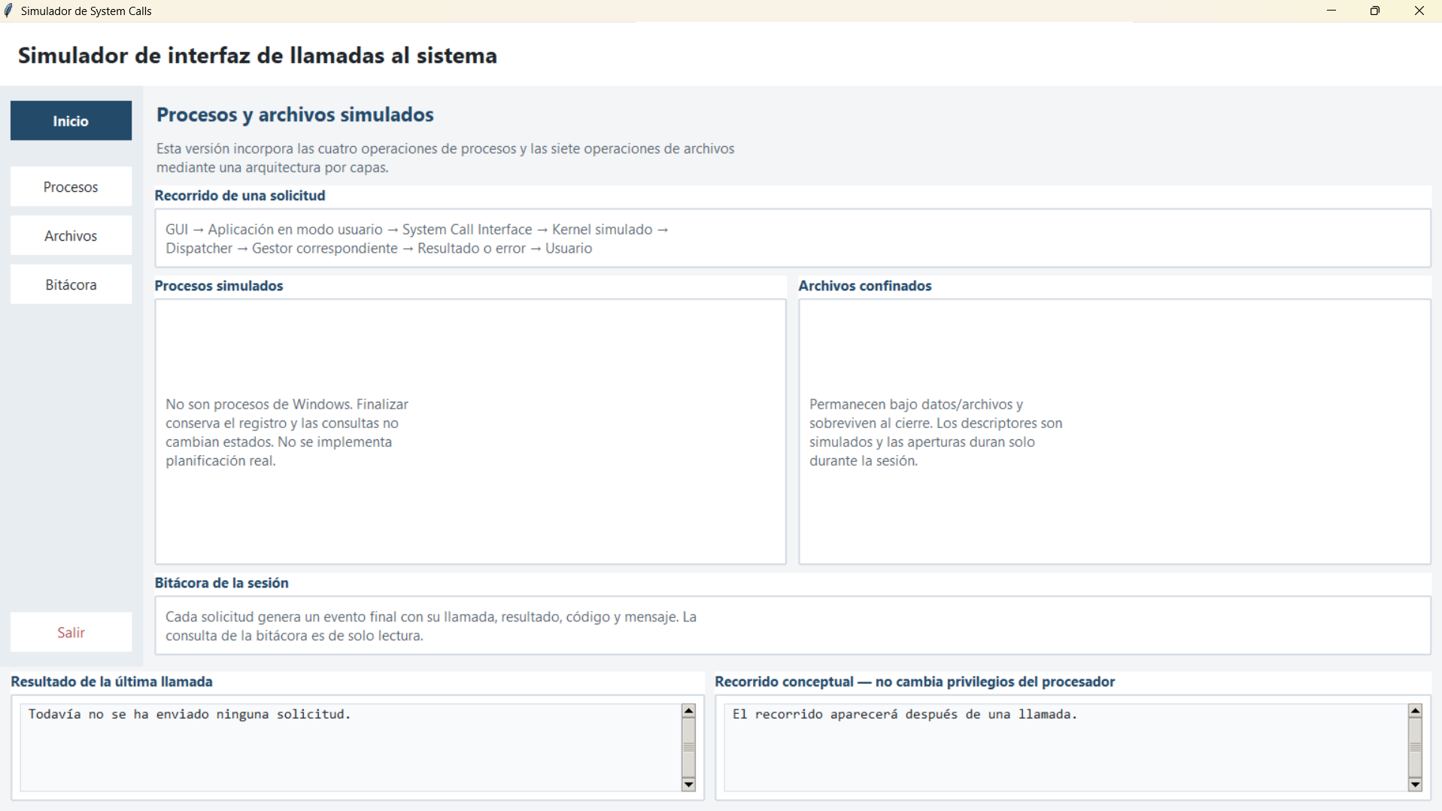
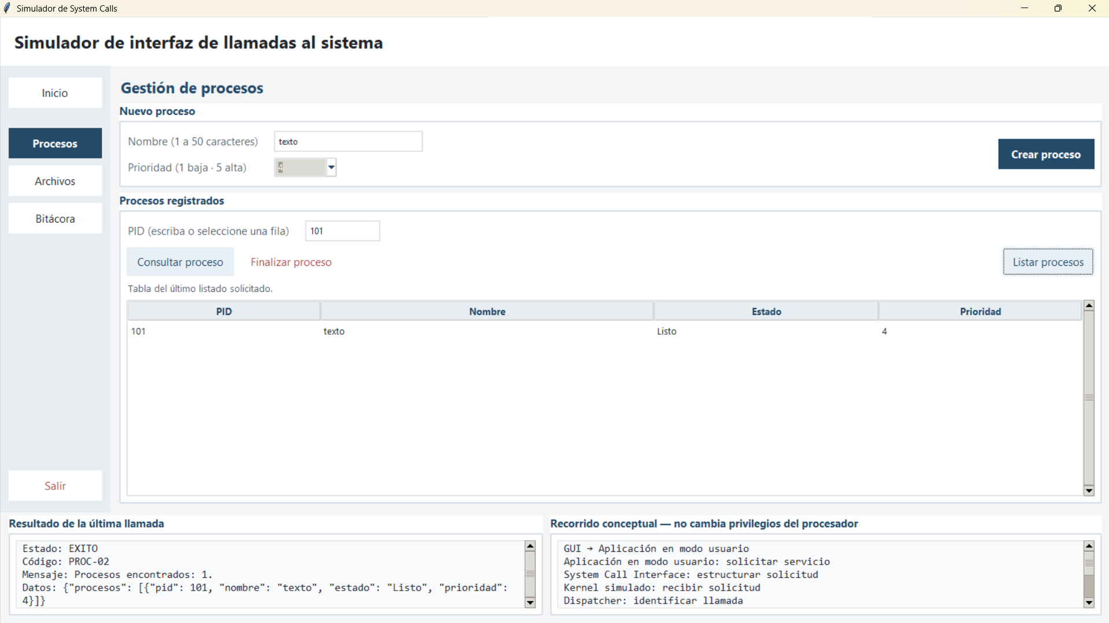
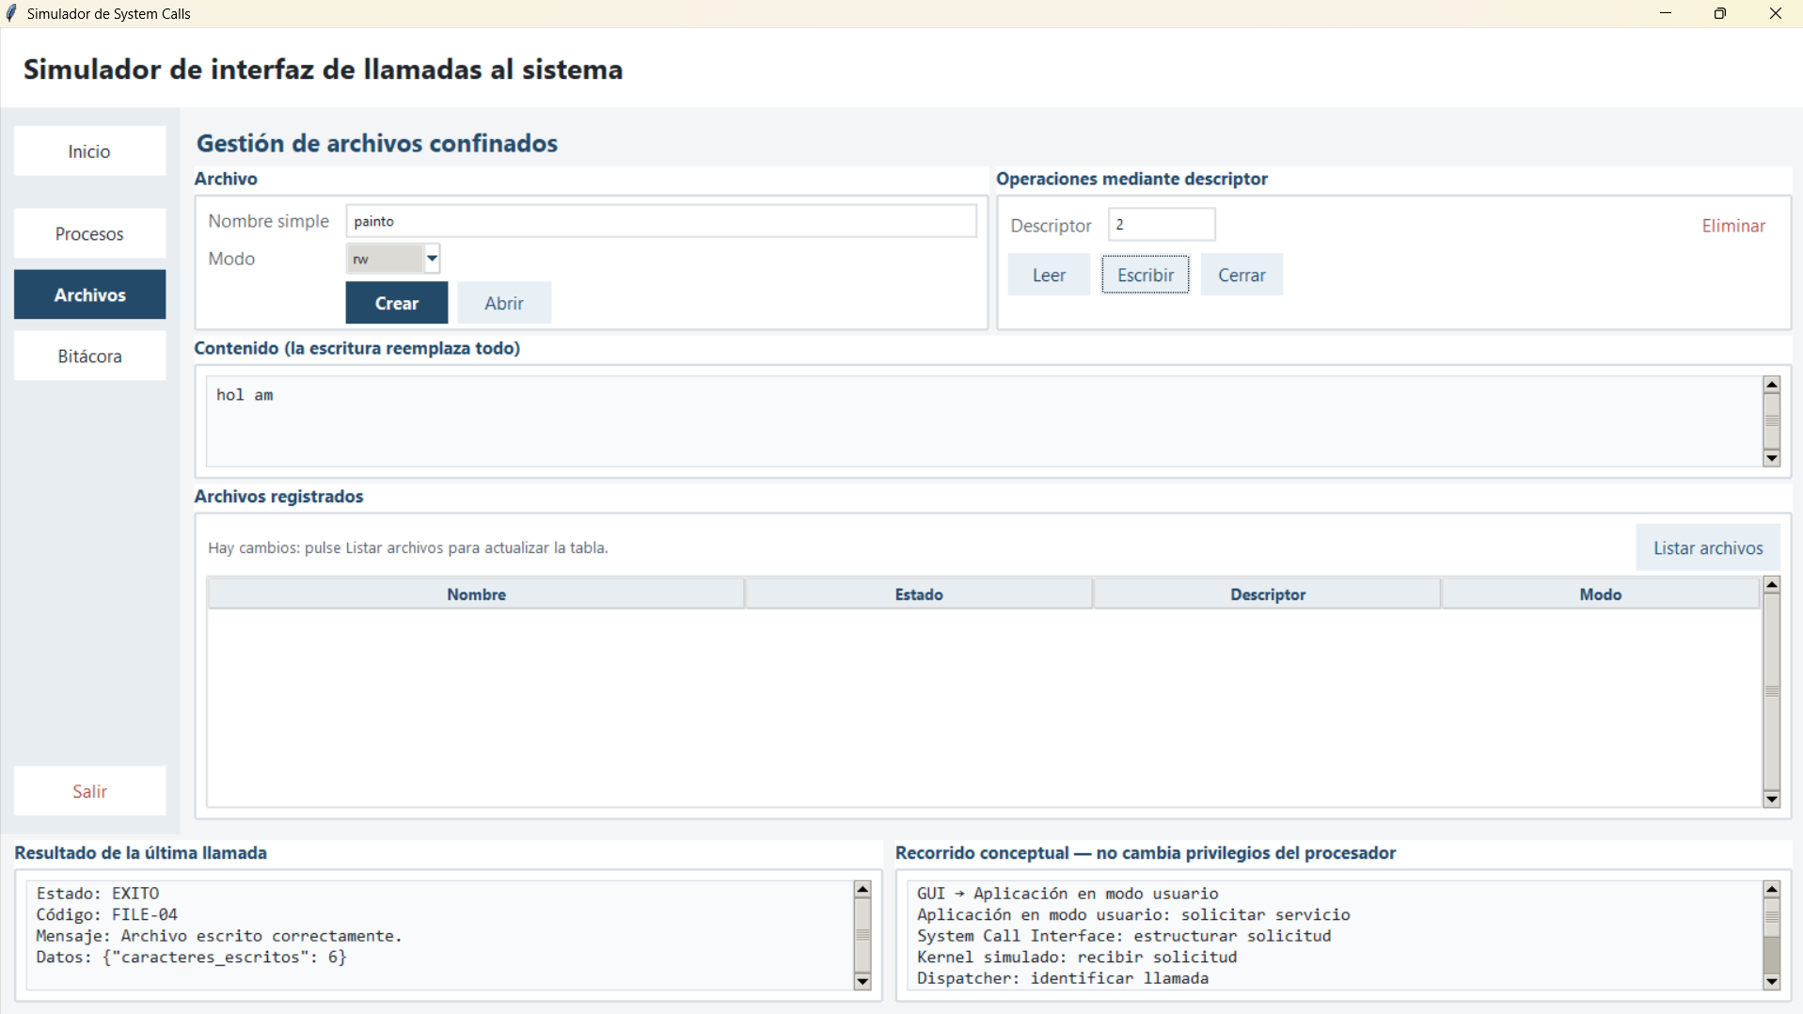
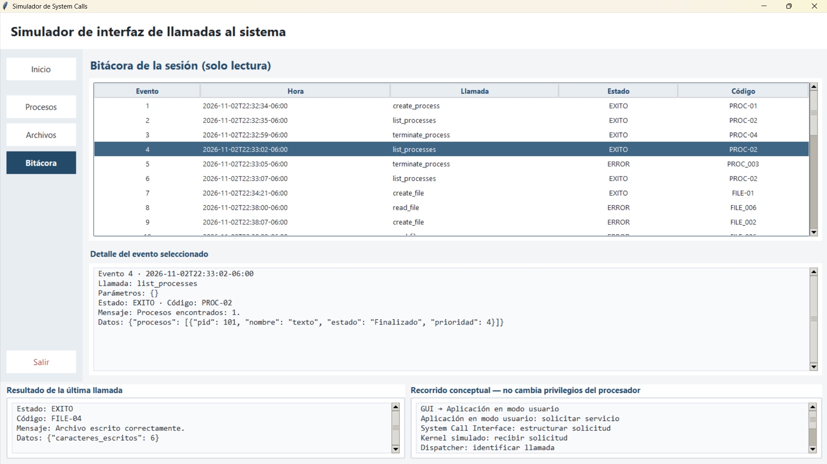
Interfaz gráfica y demostración
Inicio, Procesos, Archivos y Bitácora
1 Crear y listar proceso
2 Consultar proceso
3 Crear y abrir archivo
4 Escribir y leer
5 Cerrar y listar
6 Provocar FILE_008
7 Consultar bitácora
8 Finalizar proceso
9 Cerrar y eliminar
Panel inferior izquierdo: resultado. Panel inferior derecho: recorrido conceptual.
Alejandra
14
Notes:
PRESENTA: Alejandra
TIEMPO: 1:45
QUÉ DECIR
Las capturas son reales y fueron proporcionadas con el proyecto. Inicio presenta el alcance. En Procesos se observa un PID 101 en Listo. En Archivos vemos el descriptor 2 de una sesión ya utilizada: el primer descriptor de una sesión nueva es uno. En Bitácora vemos éxitos, errores y el detalle de una consulta con el proceso Finalizado. El panel inferior izquierdo presenta el resultado y el derecho las etapas alcanzadas. Para la demostración en vivo seguimos el orden de la derecha y elegimos un nombre libre de archivo, sin sobrescribir archivos existentes.
QUÉ SEÑALAR
Navegación izquierda, resultado abajo a la izquierda, recorrido abajo a la derecha y detalle de evento.
PREGUNTA AL PÚBLICO
¿El listado de la tabla se actualiza solo o mediante otra llamada?
ENLACE
Con el flujo visible, revisemos qué pruebas respaldan este funcionamiento.
FUENTES ADJUNTAS
MANUAL_USO.md, recorrido manual. GUIA_DEFENSA.md. Capturas originales: 01 inicio.png, 02 Proceso listo.png, 4.1.png y 06 detalle.png dentro de Imagenes.zip.
PROGRESIÓN: Inicio visible al entrar. Clic 1 Procesos, clic 2 Archivos, clic 3 Bitácora. Capturas originales sin reconstruir datos. La versión PDF conserva la vista final de Bitácora.
DEMO EN VIVO: 1 crear Editor prioridad 3 y listar; 2 consultar el PID devuelto; 3 crear ejemplo.txt libre y abrir rw; 4 escribir Hola y leer; 5 cerrar y listar; 6 volver a abrir y eliminar abierto para obtener FILE_008; 7 consultar Bitácora, sin nueva llamada; 8 finalizar el proceso; 9 cerrar con el descriptor de la segunda apertura y eliminar. Cada Listar agrega su propio evento. Tiempo de demo incluido, sin ampliar a otra sesión.
PLAN ALTERNATIVO: si falla el arranque o la demo, continuar con estas capturas y los diagramas 7, 9 y 11. Están disponibles capturas originales de Listo y Finalizado, escritura por descriptor y Bitácora/detalle. No hay captura suministrada que muestre explícitamente la fila Abierto, el error FILE_008 o la salida de pruebas. No simular esas capturas: explicar FILE_008 con el ejemplo y citar EVIDENCIAS.md para pruebas. Las capturas de Finalizado y de creación se conservan también en las notas de las diapositivas 16 y 19.

Slide 15
Pruebas y resultados
58
56
2
0
casos en la suite documentada
correctas
omitidas
fallos
16 solicitudes = 16 eventos
ENTREGA VERIFICADA
2 symlinks omitidos por WinError 1314. Hard links: prueba ejecutada.
Tk abrió una ventana real. No sustituye una inspección visual manual completa.
Evidencia documentada: 11 de octubre de 2026
Alejandra
15
Notes:
PRESENTA: Alejandra
TIEMPO: 1:15
QUÉ DECIR
Estos son los resultados documentados del 11 de octubre de 2026, en Windows con Python 3.13.15 y Tk 8.6. La suite reunió 58 casos: 56 correctos, dos omitidos y cero fallos. Las omisiones fueron dos pruebas de enlaces simbólicos porque Windows devolvió WinError 1314 al intentar crearlos. No cuentan como aprobadas. La prueba de hard links sí se ejecutó correctamente. La demo verificó 16 solicitudes y 16 eventos y el verificador terminó con ENTREGA VERIFICADA. La prueba de Tk abrió una ventana real y ejecutó operaciones, pero no sustituye una inspección visual manual completa.
QUÉ SEÑALAR
La separación 56/2/0 y la igualdad entre solicitudes y eventos.
PREGUNTA AL PÚBLICO
¿Podemos afirmar que los dos casos omitidos quedaron comprobados en ese entorno?
ENLACE
Cerremos relacionando el recorrido con lo que sí demuestra el proyecto.
FUENTES ADJUNTAS
EVIDENCIAS.md, entorno y resultados, comprobación de interfaz y limitación de symlinks. MATRIZ_PRUEBAS.md, evidencia de ejecución.
No afirmar que estas pruebas se ejecutaron nuevamente al preparar esta presentación. 58 es el total de casos de la ejecución de unittest, que incluye dos omisiones. Casos omitidos: test_enlaces_no_se_listan_abren_eliminan_ni_modifican_destino y test_raiz_no_puede_ser_enlace_o_redireccion.

Slide 16
Conclusiones
Una solicitud, capas con responsabilidades claras
y un resultado que puede comprobarse
Procesos simulados y archivos físicos confinados
Resultados uniformes para éxitos y errores
Un evento final por solicitud
Pruebas documentadas con límites explícitos
¿Preguntas?
Cris, Jean y Alejandra
16
Notes:
PRESENTA: Cris (40 s), Jean (10 s) y Alejandra (10 s)
TIEMPO: 1:00
QUÉ DECIR
Cris: El simulador hace visible el recorrido de una llamada al sistema. Su propósito es comprender cómo una aplicación solicita un servicio y recibe la respuesta.
Jean: La arquitectura separa presentación, solicitud y gestión de recursos. Los resultados uniformes y la bitácora permiten seguir cada operación.
Alejandra: Los procesos son simulados, los archivos son físicos y las pruebas respaldan el comportamiento principal, con dos omisiones declaradas.
Cris: Con esta simulación logramos representar el recorrido completo de una llamada al sistema sin modificar el kernel ni los procesos reales del equipo. Gracias. Podemos responder sus preguntas.
QUÉ SEÑALAR
Las cuatro conclusiones y luego mirar al público.
PREGUNTA AL PÚBLICO
¿Qué parte del recorrido les gustaría que expliquemos con otro ejemplo?
ENLACE
Si surgen preguntas, usar los respaldos 17 a 19. No exponerlos de forma automática.
FUENTES ADJUNTAS
Especificación técnica, §15. README.md. EVIDENCIAS.md.
TIEMPO PRINCIPAL TOTAL: 20:10. Reparto: Cris 6:10, Jean 7:00, Alejandra 7:00. Los tiempos incluyen el cierre compartido y una demostración breve en 14.
RESPALDO VISUAL DISPONIBLE: la captura 03 Proceso finalizado.png proporcionada muestra PID 101, nombre texto y prioridad 4, conservado en Finalizado. No confundir esa sesión real con el ejemplo didáctico Editor prioridad 3.

Slide 17
Catálogo de errores
Procesos y solicitud
Archivos
PROC_001
Datos de proceso inválidos
FILE_001
Nombre o ruta inválida
PROC_002
PID inválido o inexistente
FILE_002
Archivo ya existente
PROC_003
Proceso ya finalizado
FILE_003
Archivo inexistente
SYS_001
Llamada desconocida
FILE_004
Modo de apertura inválido
SYS_002
Parámetros inválidos o incompletos
FILE_005
Apertura duplicada
FILE_006
Descriptor inválido o cerrado
FILE_007
Operación no permitida por modo
FILE_008
Eliminar archivo abierto
FILE_009: fallo físico. Decisión interna, fuera del catálogo académico.
Respaldo para preguntas
17
Notes:
PRESENTA: Jean, con Alejandra para archivos
TIEMPO: 1:00 (solo si surge la pregunta, fuera del tiempo principal)
QUÉ DECIR
Este respaldo reúne el catálogo de la especificación. Los códigos identifican errores del simulador, no errores reales de Windows ni errno. PROC describe errores de proceso, FILE de archivos y SYS de estructura o llamada. FILE_009 se añadió en la implementación para fallos físicos o de codificación sin código en el catálogo original. No lo presentamos como requisito académico oficial ni como una aprobación del docente.
QUÉ SEÑALAR
El prefijo, el guion bajo y la aclaración separada de FILE_009.
PREGUNTA AL PÚBLICO
¿Dónde se detectaría una llamada desconocida?
ENLACE
Si preguntan cómo se comprobó, mostrar la trazabilidad del respaldo 18.
FUENTES ADJUNTAS
Especificación técnica, §13.1. DECISIONES.md, fallos físicos. simulador/errores.py y dispatcher.py.
Respuesta: llamada desconocida devuelve SYS_001 en Dispatcher y el kernel registra el intento. FILE_009 mantiene diagnóstico de operación, tipo y código del anfitrión cuando existe. Su encaje académico permanece pendiente de confirmación.

Slide 18
Trazabilidad de requisitos y pruebas
Grupo | Qué comprueba | Módulos de pruebas
CP-01 a CP-04 | Crear, listar, consultar y finalizar procesos | test_integracion.py test_procesos.py
CA-01 a CA-07 | Siete operaciones de archivos | test_integracion.py test_archivos.py
CE-01 a CE-10 | Datos, PID, archivos y solicitudes inválidas | test_integracion.py test_procesos.py test_archivos.py
GUI: test_gui_archivos.py
Integración: resultado y evento final por solicitud
Demostración pública: demo.py, 16 solicitudes
Respaldo para preguntas
18
Notes:
PRESENTA: Alejandra, con Jean para procesos
TIEMPO: 1:00 (solo si surge la pregunta, fuera del tiempo principal)
QUÉ DECIR
La matriz conecta el diseño con pruebas automatizadas. CP-01 a CP-04 cubren procesos; CA-01 a CA-07 cubren las operaciones de archivos y CE-01 a CE-10 errores. Las secuencias documentales de integración están en test_integracion.py. Los módulos de procesos y archivos amplían límites e invariantes, y test_gui_archivos.py comprueba navegación y las siete operaciones desde controladores de una ventana Tk real. El código de la prueba y la evidencia de ejecución son cosas distintas: por eso conservamos la declaración de omisiones.
QUÉ SEÑALAR
Cada grupo y la columna de módulos.
PREGUNTA AL PÚBLICO
¿Un caso definido en la matriz significa automáticamente que pasó?
ENLACE
Para decisiones que no son requisitos originales, consultar el respaldo 19.
FUENTES ADJUNTAS
MATRIZ_PRUEBAS.md, secciones CP, CA, CE y trazabilidad por componente. Especificación técnica, §§13.2–13.5. tests/test_integracion.py, test_procesos.py, test_archivos.py y test_gui_archivos.py.
CP-01: test_CP_01_creacion_y_transicion_nuevo_listo. CP-02: test_CP_02_listado_y_vacio. CP-03: test_CP_03_consulta_individual. CP-04: test_CP_04_finalizar_conserva_registro_y_no_reutiliza_pid. CA completa: test_CA_01_a_CA_07_flujo_documental_completo. CE-10 separa llamada desconocida (SYS_001) y parámetros incompletos (SYS_002). CE-07 y CE-08 comparten prueba de descriptor inválido. Seguridad incluye enlaces y revalidación. La matriz ofrece los nombres completos de todas las pruebas.

Slide 19
Decisiones y límites técnicos
Decisiones del equipo
Decisiones internas y límites
Python en lugar de C
Ejecutando solo interno, sin scheduler
FILE_009: extensión interna pendiente
de confirmación académica
Tkinter y ttk para la GUI
Bitácora y procesos en memoria
Sin evidencia de autorización
docente del cambio de lenguaje
Sin protección frente a concurrencia
2 pruebas de symlink omitidas
La propuesta especifica C para el tema 7. El documento técnico diseña Python.
Respaldo para preguntas
19
Notes:
PRESENTA: Cris para lenguaje, Jean para procesos, Alejandra para archivos
TIEMPO: 1:30 (solo si surge la pregunta, fuera del tiempo principal)
QUÉ DECIR
La propuesta contiene una lista general de lenguajes que incluye Python, pero el tema 7 y la rúbrica se refieren expresamente a C. El documento técnico diseña el proyecto en Python y la implementación usa Python con Tkinter y ttk. Fue una decisión del proyecto para concentrarse en arquitectura, validación, pruebas y visualización, apoyada también en la experiencia del equipo. Los documentos adjuntos no demuestran autorización docente específica del cambio. Como decisiones internas, Ejecutando no se activa por una llamada pública y FILE_009 representa fallos físicos no cubiertos por el catálogo. Los procesos y la bitácora no persisten. Aperturas y descriptores también se reinician. El confinamiento no protege frente a modificaciones concurrentes y dos pruebas de symlink quedaron sin comprobar en ese entorno.
QUÉ SEÑALAR
La distinción entre decisión del equipo, implementación y requisito documentado.
PREGUNTA AL PÚBLICO
¿Qué cambiaría en la defensa si presentáramos una decisión interna como requisito del docente?
ENLACE
Volver al diagrama o al ejemplo que responda la pregunta concreta.
FUENTES ADJUNTAS
Propuesta #7.pdf, pp. 1, 3 y 9. Especificación técnica, §§4 y 12.1. DECISIONES.md. EVIDENCIAS.md.
PREGUNTA: ¿Por qué Python? Permitió centrarnos en arquitectura, validación, pruebas y visualización. No afirmamos autorización docente sin evidencia. ¿Kernel real? No, una capa de software. ¿Descriptor? Entero temporal de una apertura. ¿Por qué conservar Finalizado? Lo exige el diseño y permite consulta posterior. ¿Symlinks omitidos? Windows no permitió crearlos, no equivalen a pruebas aprobadas. ¿FILE_009? Decisión de implementación para fallos físicos, pendiente de confirmación académica.
La captura 04 Archivo creado.png muestra create_file exitoso, sin apertura implícita. La captura 03 Proceso finalizado.png muestra el registro conservado. No hay captura adjunta de FILE_008 ni salida de unittest, por lo que no se fabrican.

